Slide 1
第二章：映射
2.1 函数的一般概念—映射
2.2 抽屉原理
2.3 映射的一般性质
2.4 映射的合成
2.5 逆映射
*2.6 置换
*2.7 二元和n元运算
2.8 集合的特征函数

Slide 2
第二章 映射的内容和用途
映射的概念、抽屉原理、映射的性质、映射的合成、逆映射、集合的特征函数。
内容
函数
扩展
关系
构成
映射
属于
建模
密码学、编码理论、数据存储……、语言学，具体到抽象的过程基本都是映射的过程。

Slide 3
2.1 函数的一般概念⎯映射
本节主要问题
（1）映射与函数的关系
（2）映射的基本术语
（3）映射与笛卡尔集的关系
（4）映射的扩展和一些特殊映射

Slide 4
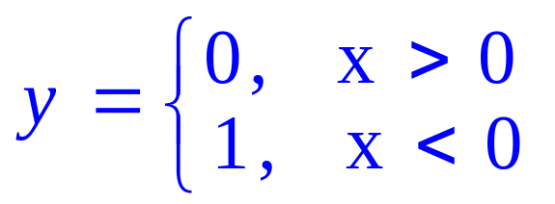
（1）映射与函数的关系
函数y=f(x)的特点：
例2.1.1：y=x²+1, x∈[0,1]
√
例2.1.2
x∈[-1, 1]
以上两个公式构不构成函数？
例1是函数，例2不是函数。因为例2.1.2在x=0时，y没有定义。

Slide 5
（1）映射与函数的关系
函数的定义：设X和Y是两个数集，如果依据某一法则f，使对于X中的每一数x总有Y中的唯一确定的数y与之对应，则称f为定义在X上取值于Y中的函数
X称为函数f的定义域，值域包含在Y中
映射的定义
定义2.1.1 设X和Y是两个非空集合，一个从X到Y的映射f是一个法则，根据f，对X中每个元素x都有Y中唯一确定的元素y与之对应。f给x规定的对应元素y称为x在f下的象，而x称为y的原象。X称为f的定义域。

Slide 6
（1）映射与函数的关系
定义2.1.1 设X和Y是两个非空集合，一个从X到Y的映射f是一个法则，根据f，对X中每个元素x都有Y中唯一确定的元素y与之对应。f给x规定的对应元素y称为x在f下的象，而x称为y的原象。X称为f的定义域
例:设X={a,b,c}, Y={1,2,3,4} 以下哪个对应关系是映射？
f(a)=1,f(b)=2,f(c)=3,f(b)=4
f(a)=1,f(b)=2
√
f(a)=1,f(b)=1,f(c)=1。

Slide 7
（2）映射的基本术语
例:设X={a,b,c}, Y={1,2,3,4}
f(a)=1,f(b)=1,f(c)=3
“f是X到Y的映射”这句话常记为f:X→Y.
x在f下的象y常记为f(x)
集合{f(x)|x∈X}称为f的值域或象，记为I_{m}(f)
例如在上例中I_{m}(f)={1, 3}。

Slide 8
（3）映射与笛卡尔集的关系
例:设X={a,b,c},Y={1,2,3,4}
f(a)=1,f(b)=1,f(c)=3
上例的映射关系可以写成：
{(a,f(a)),(b,f(b)),(c,f(c))}
={(a,1),(b,1),(c,3)}
定义2.1.2 设X和Y是两个非空集合，一个从X到Y的映射是一个满足以下两个条件的X×Y的子集f：
(1)对X的每一个元素x,存在一个y∈Y,使得(x,y)∈f;
(2)若(x,y)、(x,y′)∈f,则y=y′。

Slide 9
（4）映射的扩展和一些特殊映射
例:设X={a,b,c},Y={1,2,3,4}
f(a)=1,f(b)=2,f(c)=3
A={b, c}
f|A = {2,3 }
① A⊆X, f在A上的限制
定义2.1.3 设f:X→Y,A⊆X,当把f的定义域限制在A上时,就得到了一个ϕ:A→Y, ∀x∈A,ϕ(x)=f(x),ϕ被称为f在A上的限制,并且常用f|A来代替ϕ,反过来,我们说f是ϕ在X上的扩张。

Slide 10
（4）映射的扩展和一些特殊映射
例:X={1,2,3,4},Y={a,b,c}
定义法则f为,f(1)=a,f(2)=b,f(3)=c,
f是A={1,2,3}到Y的映射
② 部分映射(偏函数)
定义2.1.4 设f：A→Y,A⊆X,则称f是X上的一个部分映射。

Slide 11
（4）映射的扩展和一些特殊映射
③ 映射相等的概念
例:设X={a,b,c},Y={1,2,3,4}
映射f: f(a)=1,f(b)=2,f(c)=3
映射g: g(a)=1,g(b)=2,g(c)=3
定义2.1.5 两个映射f与g称为是相等的当且仅当f和g都是X到Y的映射，并且∀x∈X, 总有f(x)=g(x)。

Slide 12
（4）映射的扩展和一些特殊映射
例:设X={a,b,c},Y={1,2,3,4}
√
映射f: f(a)=1,f(b)=3,f(c)=4
映射g: g(a)=1,g(b)=1,g(c)=3
④ 单射
定义2.1.6 设f：X→Y，如果∀x,x′∈X,只要x≠x′，就有f(x)≠f(x′),则称f为从X到Y的单射。

Slide 13
（4）映射的扩展和一些特殊映射
例:设X={a,b,c,d},Y={1,2,3}
√
映射f: f(a)=1,f(b)=2,f(c)=3, f(d)=3
映射g: g(a)=1,g(b)=1,g(c)=3,g(d)=3
⑤ 满射
定义2.1.7 设f：X→Y，如果∀y∈Y,∃x∈X,使得f(x)=y,则称f为从X到Y上的映射，或称为满射。

Slide 14
（4）映射的扩展和一些特殊映射
例:设X={a,b,c,d},Y={1,2,3,4}
√
映射f: f(a)=1,f(b)=2,f(c)=3, f(d)=4
⑥ 双射或一一对应
定义2.1.8 设f：X→Y,若f既是单射又是满射,则称f为双射,或称为一一对应。也称X与Y对等，记为X~Y。

Slide 15
（4）映射的扩展和一些特殊映射
例:设X={a,b,c,d}
映射f: f(a)=a,f(b)=b,f(c)=c, f(d)=d
⑦ 恒等映射
定义2.1.9 设f：X→X,如果∀x∈X,f(x)=x,则称f为X上的恒等映射。X上的恒等映射常记为I_{x}或者1_{x}
X上的恒等映射只有一个
恒等映射是双射。

Slide 16
（4）映射的扩展和一些特殊映射
定理2.1.1 设A和B是有限集，f:A→B。
(1)如果f是满射的，则|A|≥|B|；
(2)如果f是单射，则|A|≤|B|。

Slide 17
（4）映射的扩展和一些特殊映射
定理2.1.1 设A和B是有限集，f:A→B。
(1)如果f是满射的，则|A|≥|B|
A
B
证明：
1
a
∀y∈B
∃ x∈A f(x)=y
f:
2
b
设B={y1,y2,…ym}
3
c
∀yi∈B,任取A中yi的一个原像，不妨设为xi
4
则{(x1,y1),(x2,y2),…,(xm,ym)}构成一个一一对应
集合B与A的子集存在一一对应
因此定理成立。

Slide 18
（4）映射的扩展和一些特殊映射
定理2.1.1 设A和B是有限集，f:A→B。
(2)如果f是单射，则|A|≤|B|。
X
Y
1
a
f:
2
b
3
c
d

Slide 19
（4）映射的扩展和一些特殊映射
定理2.1.2 设A和B是有限集，|A|=|B|，则
f:A→B是单射当且仅当f是满射。

Slide 20
（4）映射的扩展和一些特殊映射
判断题：
|A|=|B|，则f:A→B是单射当且仅当f是满射。
例2.1.3 令N={1,2,3,...}
s:N→N,其定义为∀n∈N,s(n)=n+1。s称为自然数集N上的后继函数
s是单射的，但不是满射的，因为∀n∈N,s(n)≠1。

Slide 21
（4）映射的扩展和一些特殊映射
例:设X={a,b},Y={1,2}
映射f: f(a)=1,f(b)=1
映射f: f(a)=1,f(b)=2
映射f: f(a)=2,f(b)=1
映射f: f(a)=2,f(b)=2
定义 从X到Y的所有映射之集记为Y^{X}，即：
Y^{X}={f|f:X→Y}
性质1、设X,Y均为有穷集合,|X|=n,|Y|=m,
且n≥1,m≥1,则|Y^{X}|=m^{n}
性质2、设X为有穷集合,|X|=n,且n≥1,
则：从X到X共有n!个双射。

Slide 22
（4）映射的扩展和一些特殊映射
性质1、设X,Y均为有穷集合,|X|=n,|Y|=m,
且n≥1,m≥1,则|Y^{X}|=m^{n}
X
Y
证明：
1
a
设X={x1,x2,…,xn}
f:
2
b
∀xi∈X,xi有m种选择
3
c
因此X到Y的映射个数是m^{n}
4

Slide 23
（4）映射的扩展和一些特殊映射
问题：设X,Y均为有穷集合,|X|=n,|Y|=m,
那么X到Y的部分映射有多少？
X
Y
证明：
1
a
设X={x1,x2,…,xn}
f:
2
b
∀xi∈X,xi有m+1种选择
3
c
因此X到Y的映射个数是(m+1)^{n}
4
***

Slide 24
2.2 抽屉原理
本节主要问题
（1）什么是抽屉原理
（2）抽屉原理和映射的关系
（3）抽屉原理的应用

Slide 25
（1）什么是抽屉原理
鸽巢原理：n个鸽子巢，若有n+1只鸽子在里面，则至少有一个巢里的鸽子数不少于2
抽屉原理：如果把n+1个物体放到n个抽屉里，则必有一个抽屉里至少放了两个物体。

Slide 26
（2）抽屉原理和映射的关系
设X={a₁,a₂,...,a_{m}},Y={1,2,...,n｝
如果把X看作m个物件之集，把Y看作n个盒子时。
则一个映射f：X→Y就可以看作是把m个物件放进n个盒子里的一种放法；
若f(a_{i})=j,则可以看作是把物件a_{i}放进第j个盒子里；
当m>n时,如果把全部m个物件放进n个盒子里,必有一个盒子至少装了两个物件；
用数学的术语来讲，当m>n时,从X到Y的每个映射都不是单射，即至少有两个元素的象相同。

Slide 27
（3）抽屉原理的应用
1、366个人中必然有至少两人生日相同(不包括闰年)；
2、抽屉里散放着10双手套，从中任意抽取11只，其中至少有两只是成双的；
3、某次会议有n位代表参加，则至少有两个人认识的人数是一样的；
4、任给5个整数，其中至少有3个数的和被3除尽。

Slide 28
（3）抽屉原理的应用
例2.2.1 任取11个数，求证其中至少有两个数它们的差是10的倍数。
证明：
一个数是不是10的倍数取决于这个数的个位数是不是0，是0就是10的倍数；
一个数的个位数只可能是0,1,...,9十个数，任取11个数，其中必有两个数个位数相同，
那么这两个数的差的个位数必然是0。

Slide 29
（3）抽屉原理的应用
例2.2.2,A是{1,2,...,2n}中任意n+1个数，试证至少存在一对a,b∈A使得a与b互素。
证明：
相邻数互素；
从A中任意取n+1个数，必有两个数相邻，相邻数互素；
如果这n+1个数没有两个数相邻
不妨设这n+1个数从小到大为a₁,a₂,…,a_{n+1}，如果两两不相邻；
构造序列a₁,a₁+1,a₂,a₂+1,…a_{n},a_{n}+1,a_{n+1}，是2n+1个属于集合A的不同的正整数；
与已知条件矛盾。

Slide 30
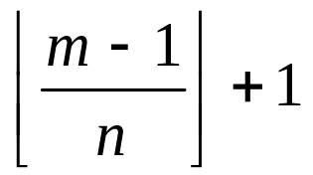
（3）抽屉原理的应用
推广形式之一
设k和n都是任意的正整数，若至少有kn+1只鸽子分配在n个鸽巢里，则至少存在一个鸽巢中有不少于k+1只鸽子。
推论3.7 m只鸽子，n个鸽巢，则至少有一个鸽巢里有不少于
只鸽子。

Slide 31
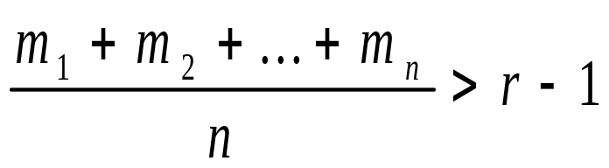
（3）抽屉原理的应用
推论3.8 若取n(m-1)+1个球放进n个盒子，则至少有1个盒子的球数不少于m个。
推论3.9 若m₁,m₂,…,m_{n}是n个正整数，而且
则m₁,m₂,…,m_{n}中至少有1个数不小于r。

Slide 32
（3）抽屉原理的应用
例2.2.3：下图中画出了3行9列共27个小方格，将每一个方格涂上红色或者蓝色，证明：无论如何涂色，其中必有至少两列它们的涂色方式完全相同。
解：每个方格的涂色方案有红和蓝2种，每列有3个格子，因此每列有：
2×2×2=8种涂色方案
现在有9列，根据鸽巢原理，必有至少两列它们的涂色方式完全相同。

Slide 33
（3）抽屉原理的应用
例2.2.4：能否在一个n×n的棋盘的每个方格填上1,2或3，使得棋盘上各行各列以及对角线上的数字之和都不相等。
解：棋盘上各行各列以及对角线上的数字之和共有2n+2个数
从1,2或3中取n个数，
从1,2或3中取n个数，最大和值是3n,最小和值是n,共有2n+1个数值
答案是否定的。

Slide 34
（3）抽屉原理的应用
例2.2.5 试证6个人在一起，其中至少存在3个人或互相认识，或互相不认识。

Slide 35
推理过程如下：A以外的5个人相对于A
|Friend|≥3?
Y
N
Friend中人
互不相识？
Strange中人
互相认识？
N
Y
Y
N
Friend有P，Q
二人互相认识
Friend有3人
互不相识。
Strange有3人
互相认识。
Strange有L,M
互不相识？
A,L,M
互不相识？
A,P,Q
互相认识
**

Slide 36
2.3 映射的一般性质
本节主要问题
（1）映射的扩展
—由元素之间的映射到集合之间的映射
（2）原象的扩展
（3）定理证明

Slide 37
（1）映射的扩展
—由元素之间的映射到集合之间的映射
例:设X={a,b,c},Y={1,2,3,4}
映射f: f(a)=1,f(b)=2,f(c)=3
设A={a, b}, B={c}, C=∅;
令f(A)={f(a), f(b)}={1,2}
f(B)={f(c)}={3}
f(C)= ∅;
得到X的子集到Y的子集的对应关系。

Slide 38
（1）映射的扩展
—由元素之间的映射到集合之间的映射
f是一个从X到Y的映射，X中每个元素x都有Y中唯一确定的元素y与之对应。f给x规定的对应元素y称为x在f下的象，记作f(x)
若A⊆X，那么由f和A就唯一地确定了Y的一个子集,记为f(A):
f(A)={f(x)|x∈A}
f(A)称为A在f下的象。利用这种方法，由f就确定了一个从2^{X}到2^{Y}的映射，习惯上这个映射仍记为f
f(∅)=∅，f(X)=I_{m}f。

Slide 39
（1）映射的扩展
—由元素之间的映射到集合之间的映射
性质：
a.f是X到Y的满射当且仅当f(X)=Y
X
Y
X
Y
1
a
1
a
f:
2
b
f:
2
b
3
c
3
c
4
d

Slide 40
（1）映射的扩展
—由元素之间的映射到集合之间的映射
性质：
b.如果A⊆B⊆X，则f(A)⊆f(B)。
X
Y
1
a
例如：A={1,2}
B={1,2,4}
f:
2
b
3
c
4

Slide 41
(2).原象的扩展
例:设X={a,b,c},Y={1,2,3,4}
映射f: f(a)=1,f(b)=2,f(c)=2
设A={1, 2}, B={3,4}, C= ∅;
令f⁻¹(A)={a, b, c}
f⁻¹ (B)= ∅
f⁻¹ ( C)= ∅;
得到Y的子集到X的子集的对应关系
如果B⊆Y，则由f和B唯一确定了X的一个子集。
f⁻¹ (B)={x|f(x)∈B,x∈X}。

Slide 42
(2).原象的扩展
如果B⊆Y，则由f和B唯一确定了X的一个子集。
{x|f(x)∈B,x∈X}
这个子集习惯上用f⁻¹(B)表示。f⁻¹(B)是X中在f下的象落在B里的那些元素组成的
f⁻¹(B)叫做在f下B的原象
利用这种方法,又得到一个2^{Y}到2^{X}的一个映射,记为f⁻¹。

Slide 43
(2).原象的扩展
例2.3.1 设X={1,2,3,4},
Y={a,b,c,d,e},
f：X→Y,
f(1)=a,f(2)=b,f(3)=b,f(4)=c
令A={1,2},B={b,c,d}
求f(A),f⁻¹(B),f⁻¹({d}),f⁻¹({b})
解：f(A)
={a,b}
f⁻¹(B)
={2,3,4}
f⁻¹({d})=∅。
f⁻¹({b})={2,3}
为了书写方便，f({a})常记为f(a),
f⁻¹({b})=f⁻¹(b)。

Slide 44
（3）定理证明
定理2.3.1 设f：X→Y,C⊆Y,D⊆Y,则:
(1)f⁻¹(C∪D)=f⁻¹(C)∪f⁻¹(D);
(2)f⁻¹(C∩D)=f⁻¹(C)∩f⁻¹(D);
(3)f⁻¹(CΔD)=f⁻¹(C)Δf⁻¹(D);
(4)f⁻¹(C^{c})=(f⁻¹(C))^{c}。

Slide 45
（3）定理证明
定理2.3.1 设f：X→Y,C⊆Y,D⊆Y,则:
(3)f⁻¹(CΔD)=f⁻¹(C)Δf⁻¹(D)
证明： （1）
∀x∈f⁻¹(CΔD)
∃ y∈CΔD and f(x)=y
{(y∈C and y∉D) or (y∈D and y∉C)}
and f(x)=y
{(y∈C and y∉D)} and f(x)=y
x∈f⁻¹(C) and x∉ f⁻¹(D)
x∈f⁻¹(C)Δf⁻¹(D)
x∈f⁻¹(D) and x∉ f⁻¹(C)
x∈f⁻¹(C)Δf⁻¹(D)
因此∀x∈f⁻¹(CΔD)
x∈f⁻¹(C)Δf⁻¹(D)
（2）反之同理可证。

Slide 46
（3）定理证明
定理2.3.2 设f：X→Y,A⊆X,B⊆X,则:
(5)f(A∪B)=f(A)∪f(B);
(6)f(A∩B)⊆f(A)∩f(B);
(7)f(AΔB)⊇f(A)Δf(B)。
**

Slide 47
（3）定理证明
定理2.3.2 设f：X→Y,A⊆X,B⊆X,则:
(6)f(A∩B)⊆f(A)∩f(B)
证明：
∀y∈f(A∩B)
∃ x∈A∩B and f(x)=y
x∈A and x∈B and f(x)=y
x∈A and f(x)=y
y∈f(A)
x∈B and f(x)=y
y∈f(B)
因此：∀y∈f(A∩B)
y∈f(A)∩f(B)
f(A∩B)⊆f(A)∩f(B)成立
**

Slide 48
第二章：映射
2.1 函数的一般概念—映射
2.2 抽屉原理
2.3 映射的一般性质
2.4 映射的合成
2.5 逆映射
*2.6 置换
*2.7 二元和n元运算
2.8 集合的特征函数

Slide 49
2.4 映射的合成
本节主要问题
（1）映射合成的定义
（2）映射合成的性质

Slide 50
（1）映射合成的定义
例:设X={a,b,c},Y={1,2,3,4}, Z={w, z}
映射f: f(a)=1,f(b)=2,f(c)=2
映射g: g(1)=w, g(2)=z, g(3)=z, g(4)=z
X
Y
Z
1
a
w
f:
2
g:
b
z
3
c
4
定义映射：gf(x)=g(f(x))
则：gf(a)
=g(f(a))
=g(1)
=w
gf(b)
=g(f(b))
=g(2)
=z
gf(c)
=g(f(c))
=g(2)
=z

Slide 51
（1）映射合成的定义
定义2.4.1 设f:X→Y,g:Y→Z,
定义映射：h:X→Z，∀x∈X, h(x)=g(f(x))。h称为f与g的合成, “映射f与g的合成”h记为g°f,省略中间的“°”，简记为gf
按定义，∀x∈X,我们有
g°f(x)=gf(x)=g(f(x))
注意：“f与g的合成”，在书写时写成gf。

Slide 52
（2）映射合成的性质
定理2.4.1 设f:X→Y,g:Y→Z,h:Z→W,则：
h(gf)=(hg)f
即映射的合成运算满足结合律。
只要明确这是映射相等的证明
需要证明：∀x，h(gf)(x)=(hg)f(x)
按定义顺序展开，两边都等于
h ( g ( f (x) ) )。

Slide 53
（2）映射合成的性质
映射的合成运算满足结合律是合成运算的基本性质。据此h(gf)和(hg)f就可简记为hgf。
设f₁:A₁→A₂,
f₂:A₂→A₃,...,
f_{n}:A_{n}→A_{n+1}。
这n个映射的合成就可以记为:
f_{n}f_{n-1}...f₁,
∀x∈A₁,
f_{n}f_{n-1}...f₁(x)=f_{n}(f_{n-1}...(f₂(f₁(x)))...)

Slide 54
（2）映射合成的性质
定理2.4.2 设f:X→Y,则f°I_{X}=I_{Y°}f
明确两条：
① I_{x}和I_{y}是恒等映射
② 证明的是映射相等。

Slide 55
（2）映射合成的性质
定理2.4.3 设f:X→Y,g:Y→Z,则
(1)如果f与g都是单射的，则gf也是单射的。
(2)如果f与g都是满射的，则gf也是满射的。
(3)如果f与g都是双射的，则gf也是双射的。

Slide 56
（2）映射合成的性质
定理2.4.3 设f:X→Y,g:Y→Z,则
(1)如果f与g都是单射的，则gf也是单射的。
X
Y
Z
1
a
u
f:
b
2
v
g:
3
w
c
4
x
y
定义映射：gf(x)=g(f(x))

Slide 57
（2）映射合成的性质
定理2.4.3 设f:X→Y,g:Y→Z,则
(1)如果f与g都是单射的，则gf也是单射的。
首先清楚单射的定义：
∀ x₁≠x₂, gf(x₁) ≠ gf(x₂)
证明：∀ x₁≠x₂, 因为f是单射。
所以f(x₁) ≠ f(x₂)
又因为g是单射,
所以gf(x₁) ≠ gf(x₂)
因此gf是单射。

Slide 58
（2）映射合成的性质
定理2.4.3 设f:X→Y,g:Y→Z,则
(2)如果f与g都是满射的，则gf也是满射的。
X
Y
Z
1
a
u
f:
b
2
v
g:
3
w
c
4
d
e
定义映射：gf(x)=g(f(x))

Slide 59
（2）映射合成的性质
定理2.4.3 设f:X→Y,g:Y→Z,则
(2)如果f与g都是满射的，则gf也是满射的。
首先清楚满射的定义：
∀ z, 存在x,gf(x)=z
证明：∀ z∈Z, 因为g是满射。
所以存在y∈Y, g(y) = z
又因为f是满射,
所以存在x∈X,f(x)=y
因此gf(x)=z。
命题成立。

Slide 60
（2）映射合成的性质
定理2.4.4 设f:X→Y,g:Y→Z,则
(1)如果gf是单射，则f是单射。
(2)如果gf是满射，则g是满射。
(3)如果gf是双射，则f是单射且g是满射。

Slide 61
（2）映射合成的性质
定理2.4.4 设f:X→Y,g:Y→Z,则
(1)如果gf是单射，则f是单射。
正例
X
Y
Z
1
a
u
f:
b
2
v
g:
c
3
w
4
d
x
5
y
定义映射：gf(x)=g(f(x))

Slide 62
（2）映射合成的性质
定理2.4.4 设f:X→Y,g:Y→Z,则
(1)如果gf是单射，则f是单射。
反过来不成立
X
Y
Z
1
a
u
f:
b
2
v
g:
c
3
w
4
d
x
5
y
定义映射：gf(x)=g(f(x))

Slide 63
（2）映射合成的性质
定理2.4.4 设f:X→Y,g:Y→Z,则
(1)如果gf是单射，则f是单射。
首先清楚单射的定义：
∀ x₁≠x₂, gf(x₁) ≠ gf(x₂)
证明：如果f不是单射，
存在x₁≠x₂, f(x₁)=f(x₂)
因此gf(x₁)=gf(x₂)
这与gf是单射矛盾。
因此定理得证。

Slide 64
（2）映射合成的性质
定理2.4.4 设f:X→Y,g:Y→Z,则
(2)如果gf是满射，则g是满射。
正例
X
Y
Z
1
a
u
f:
b
2
v
g:
c
3
w
4
d
e
定义映射：gf(x)=g(f(x))

Slide 65
（2）映射合成的性质
定理2.4.4 设f:X→Y,g:Y→Z,则
(2)如果gf是满射，则g是满射。
反过来不成立
X
Y
Z
1
a
u
f:
b
2
v
g:
c
3
w
4
d
e
定义映射：gf(x)=g(f(x))

Slide 66
（2）映射合成的性质
定理2.4.4 设f:X→Y,g:Y→Z,则
(2)如果gf是满射，则g是满射。
首先清楚满射的定义：
∀ z, 存在x,gf(x)=z
证明：如果g不是满射，
∃ z∈Z, ∀ y∈Y, g(y)≠z
因为gf是满射， ∃ x∈X, gf(x)=z
令y=f(x),有g(y)=z;
这与g不是满射矛盾。
因此定理得证。

Slide 67
（2）映射合成的性质
定理2.4.5 设f与g是X到X的映射，则
I_{m}(f)⊆I_{m}(g)的充分必要条件是存在一个映射h:X→X,使得f=gh。
X
X
X
证充分性
1
1
设h:X→X,f=gh,
1
f:
2
2
2
由于h(X)⊆X,
g:
3
3
3
所以g(h(X))⊆g(X)
4
4
4
即f(X)⊆g(X),
I_{m}(f)⊆I_{m}(g)
5
5
5
I_{m}(f)={3,4,5}, I_{m}(g)={2,3,4,5}

Slide 68
（2）映射合成的性质
定理2.4.5 设f与g是X到X的映射，则
I_{m}(f)⊆I_{m}(g)的充分必要条件是存在一个映射h:X→X,使得f=gh。
找到h使得∀x∈X,
f(x)=g(h(x))
X
X
X
1
1
1
f(1)=g(3)
h(1)=3
f:
2
2
2
f(2)=g(3)
h(2)=3
g:
3
3
3
h(3)=4
f(3)=g(4)
4
4
f(4)=g(5)
h(4)=5
4
5
5
5
f(5)=g(5)
h(5)=5
f(a)=g(h(a))
I_{m}(f)={3,4,5}, I_{m}(g)={2,3,4,5}
h(a)∈g⁻¹(f(a))

Slide 69
2.4 映射的合成
定理2.4.5 设f与g是X到X的映射，则
I_{m}(f)⊆I_{m}(g)的充分必要条件是存在一个映射h:X→X,使得f=gh。
证必要性：I_{m}(f)⊆I_{m}(g)，则f(X)⊆g(X),
即∀x∈X,f(x)∈g(X)
所以,∀x∈X,存在一个y，使g(y)=f(x)
令h:X→X,h定义为∀x∈X,h(x)=y,y为g⁻¹(f(x))中某个特定元素。
于是gh(x)=g(h(x))=f(x)
**

Slide 70
2.5 逆映射
本节主要问题
（1）逆映射的定义
（2）左逆映射和右逆映射的定义
（3）左逆映射、右逆映射、逆映射的性质

Slide 71
（1）逆映射的定义
例如:X={1,2,3},Y={a,b,c}
定义f:f(1)=a,f(2)=b,f(3)=c
定义g:g(a)=1,g(b)=2,g(c)=3
X
Y
1
a
f:
2
b
g:
3
c
gf(1)=g(a)=1,gf(2)=g(b)=2,gf(3)=g(c)=3
fg(a)=f(1)=a,fg(b)=f(2)=b,fg(c)=g(3)=c
gf=I_{X},
fg=I_{Y}。

Slide 72
（1）逆映射的定义
定义2.5.1 设f:X→Y,如果存在一个映射g:Y→X,使得:fg=I_{Y}且gf=I_{X},
则称映射f是可逆的，而g称为f的逆映射
按定义f可逆当且仅当fg=I_{Y}且gf=I_{X}同时成立，缺一不可。

Slide 73
（2）左逆映射和右逆映射的定义
定义2.5.2
设f:X→Y,如果存在一个映射g:Y→X,使得:gf=I_{X},则称映射f是左可逆的，g称为f的左逆映射。
X
Y
1
a
f:
2
b
g:
3
c
d

Slide 74
（2）左逆映射和右逆映射的定义
定义2.5.2 （续）
设f:X→Y,如果存在一个映射h:Y→X, 使得:fh=I_{Y},则称映射f是右可逆的，h称为f的右逆映射
X
Y
1
a
f:
2
b
h:
3
c
4

Slide 75
（3）左逆映射、右逆映射、逆映射的性质
定理2.5.1 设f:X→Y,则f是可逆的充分必要条件是f为双射的（一一对应）。
[证]必要性：若f可逆，按定义存在一个映射g:Y→X,使得gf=I_{X},fg=I_{Y}。
I_{X},I_{Y}是双射，
由定理2.4.4,f既是满射又是单射，
因此f是双射。

Slide 76
（3）左逆映射、右逆映射、逆映射的性质
[证]充分性：
X
Y
1
a
f:
2
b
g:
3
c

Slide 77
（3）左逆映射、右逆映射、逆映射的性质
[证]充分性：
若f是双射，则∀y∈Y有且仅有一个
x∈X,使得f(x)=y。
令g:Y→X,对任一y∈Y，g(y)=x当且仅当f(x)=y。
∀x∈X,gf(x)=g(f(x))=g(y)=x,即:gf＝I_{X}。
∀y∈Y,fg(y)=f(g(y))=f(x)=y,即:fg＝I_{Y}。
因此f是可逆的

Slide 78
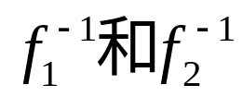
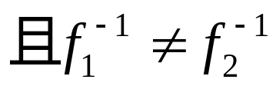
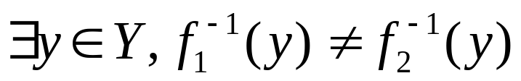
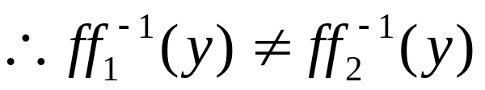
（3）左逆映射、右逆映射、逆映射的性质
定理2.5.2 设f:X→Y,则如果f是可逆的,则f的逆映射是唯一的。f的逆记作f⁻¹。
[证]如果f的逆不唯一：
设f有两个逆映射
因为f是双射
结果y≠y,矛盾。

Slide 79
（3）左逆映射、右逆映射、逆映射的性质
定理2.5.3 设f:X→Y,g:Y→Z都是可逆的,则gf也可逆且:(gf)⁻¹=f⁻¹g⁻¹,(f⁻¹)⁻¹=f。

Slide 80
（3）左逆映射、右逆映射、逆映射的性质
定理2.5.4 设f:X→Y,则:
(1)f左可逆的充分必要条件是f为单射；
(2)f右可逆的充分必要条件是f为满射。

Slide 81
（3）左逆映射、右逆映射、逆映射的性质
定理2.5.4 设f:X→Y,则:
(1)f左可逆的充分必要条件是f为单射；
[证]必要性：首先设f是左可逆的;
存在g:Y→X,使得gf=I_{X};
由I_{X}是单射可得f是单射;

Slide 82
（3）左逆映射、右逆映射、逆映射的性质
定理2.5.4 设f:X→Y,则:
(1)f左可逆的充分必要条件是f为单射；
[证]充分性：若f为单射
X
Y
1
a
f:
2
b
g:
3
c
d
则f可视为X到I_{m}(f)的一一对应。
于是，有g:I_{m}(f)→X,使得gf=I_{X}。
扩充g到Y上：∀y∈Y,若y∈I_{m}(f)，则g(y)不变，
而当y∈Y\I_{m}(f)时，规定g(y)为X中一固定元x₀,则g就是Y到X的映射，且gf=I_{X},所以，f是左可逆。

Slide 83
（3）左逆映射、右逆映射、逆映射的性质
定理2.5.4 设f:X→Y,则:
(2)f右可逆的充分必要条件是f为满射。
[证]必要性:首先设f是右可逆的;
存在g:Y→X,使得fg=I_{Y};
由I_{Y}是满射可得f是满射;

Slide 84
（3）左逆映射、右逆映射、逆映射的性质
[证]充分性：设f是满射
X
Y
1
a
f:
2
b
h:
3
c
4
则∀y∈Y，f⁻¹({y})={x|f(x)=y}≠∅,
取一个x₀∈f⁻¹({y}),并令g(y)=x₀,
(fg)(y)=f(g(y))=f(x₀)=y,于是fh=I_{Y};
则g:Y→X为f的一个右逆，
**

Slide 85
2.8 集合的特征函数
本节主要问题
（1）集合和函数的对应关系
（2）集合的性质和集合特征函数的对应关系
（3）同构

Slide 86
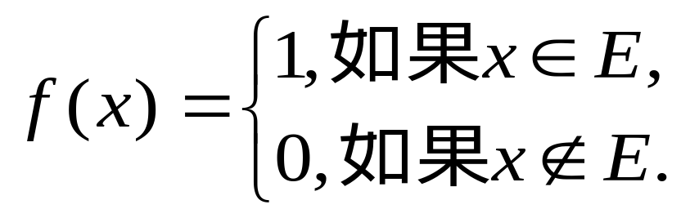
（1）集合和函数的对应关系
设全集X = {a,b,c,…,x,y,z}, E = {a, b, c}
定义函数：
f(a)=1, f(b)=1, f(c)=1, f(d)=0, …
令E={a,b},按上述定义：
f(a)=1, f(b)=1, f(c)=0, f(d)=0, …
按照这样的定义，一个子集唯一确定一个函数，反过来，一个这样的函数也唯一确定一个子集。

Slide 87
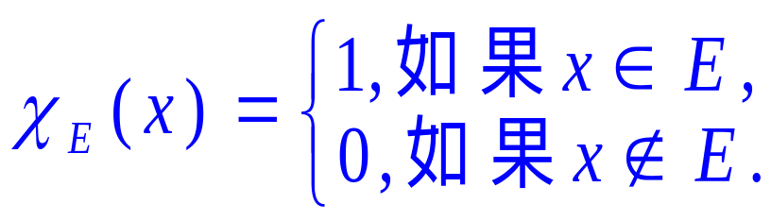
（1）集合和函数的对应关系
定义2.8.1 设X是一个集合，E⊆X。从X到{0,1}的如下的一个映射χ_{E}称为E的特征函数：∀x∈X,
可见,集合E和集合的特征函数χ_{E}之间相互唯一确定。

Slide 88
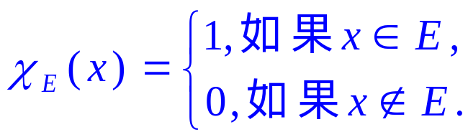
（2）集合的性质和集合特征函数的对应关系
1.若E和F⊆X。且E≠F，则χ_{E}≠χ_{F}。
设全集X = {a,b,c,…,x,y,z}, E = {a, b, c}, F={c, d},
χ_{E}(a)≠χ_{F}(a)
证明：由E≠F可得，∃x∈E, x∉F 或者∃x∈F, x∉E
不失一般性，我们令 ∃x∈E, x∉F；
则χ_{E}(x)=1;χ_{F}(x)=0,因此：χ_{E}≠χ_{F}。
1*.若E和F⊆X且χ_{E}≠χ_{F}，则E≠F。

Slide 89
（2）集合的性质和集合特征函数的对应关系
2、若E⊆F。则∀x∈X,χ_{E}(x)≤χ_{F}(x)。
设全集X = {a,b,c,…,x,y,z}, E = {a, b}
F={a,b,c},
χ_{E}(a)=χ_{F}(a)=1; χ_{E}(b)=χ_{F}(b)=1; χ_{E}(c)=1,χ_{F}(c)=0;
χ_{E}(d)=χ_{F}(d)=0; ……
2*、若∀x∈X,χ_{E}(x)≤χ_{F}(x)。E⊆F。

Slide 90
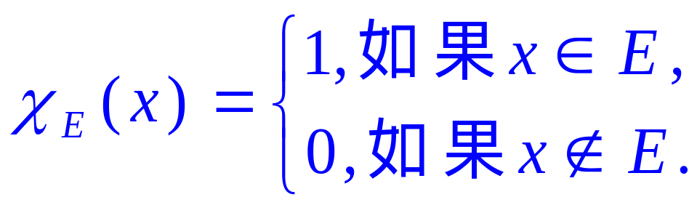
（2）集合的性质和集合特征函数的对应关系
3、χ∅≡0,即∀x∈X,χ∅(x)=0;
4、χ_{X}≡1,即∀x∈X,χ_{X}(x)=1。

Slide 91
Ch(X)是X中所有子集构成的特征函数的集合。
令Ch(X)={χ|χ:X→{0,1}}。
Ch(X)是X中所有子集构成的特征函数的集合。
例如：X={a,b}
χ(a)=0, χ(b)=0
∅
χ(a)=1, χ(b)=0
{a}
χ(a)=0, χ(b)=1
{b}
χ(a)=1, χ(b)=1
{a,b}
Ch(X)与X的幂集2^{X}存在一一对应。
<number>*

Slide 92
第二章：映射
1(P55)、设N={1,2,3,…}。试构造两个映射f和g：N→N，使得fg=I_{N},但gf≠I_{N}。
解：g(x)=x+1;
f(x)=x-1,
当x=1时：f(x)=1。
fg=I_{N},但gf≠I_{N}。

Slide 93
第二章：映射
2(P55)、设f:X→Y。
(1)如果存在唯一的一个映射g:Y→X,使得gf=Ix, 那么f是否可逆。
存在唯一的左逆映射，左可逆，单射！
问f是不是一一对应？
f:
X
Y
a 1
b 2
c 3
d 4
5
a 1
2
f:
答案是不一定

Slide 94
第二章：映射
2(P55)、设f:X→Y。
(2)如果存在唯一的一个映射g:Y→X,使得fg=Iy, 那么f是否可逆。
存在唯一的右逆映射，右可逆，满射！
问f是不是一一对应？
X
Y
a 1
b 2
c 3
d 4
e
证明：f可逆。
因为f右可逆，所以f是满射。
∀ y∈Y, 如果|f⁻¹(y)|>1
则右逆映射不唯一。
因此|f⁻¹(y)|=1
因此f是双射。可逆。
f:

Slide 95
第二章：映射
3(P55)、设f:X→Y。X和Y为有穷集合。
(1)如果f是左可逆的，那么f有多少个左逆映射？
X
Y
a 1
b 2
c 3
4
5
f:
|X| ^{|Y|- |X|}

Slide 96
第二章：映射
3(P55)、设f:X→Y。X和Y为有穷集合。
(2)如果f是右可逆的，那么f有多少个右逆映射？
X
Y
a 1
b 2
c 3
d
e
f:
设 Y={y₁, y₂, …, y_{n}}
则右逆映射的个数是：|f⁻¹(y₁)| × |f⁻¹(y₂)| × … ×|f⁻¹(y_{n})|

Slide 97
第二章：映射
5(P55)、是否有一个从X到X的一个一一对应f，使得f=f⁻¹,但f≠Ix?
X
X
a a
b b
f:
存在！

